Slide 1

此课 ——发现身边的好课
——By Team3: 13301038-李佩佩
13301027-英南 13301031-丁旺
13301033-郝晓睿 12304027-Beka
Notes:
我们是第三小组，我们的项目是一款叫此课的APP
首先讲一下项目背景

Slide 2
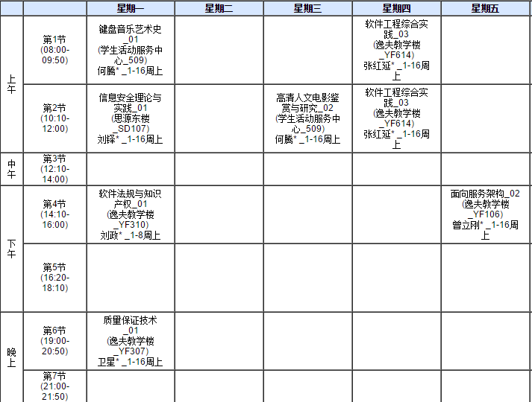
Part1 Context Analysis
大学大背景
自由时间多
兴趣多样性
课程资源丰富
Notes:
来到大学以后，学习模式发生了变化，大家开始有比较多的时间可以做自己喜欢的事。
同时，从高质量的专业课到各种劲爆的选修课，学校能提供的课程资源也变得丰富多样
大学生群体有兴趣多样性-大学平台有课程多样性 所以其实有很多的个人兴趣是可以从大学这个平台上找到答案
但是由于专业和选课限制，学生能接触到的课程资源其实只是大学平台的冰山一角，学校课程资源利用率有待提高。

Slide 3


Part2 Problem Definition
课程获取-不便捷
课程分辨-信息不足
Q1:如何在任何时候都可以快速获得课程信息？
Q2:如何对获得的课程信息做出判断-这是自己真正想要的吗？
Notes:
在这样的大环境下，我举一个例子来引入几个问题
一个同学想学音乐，所以在选课期间他在茫茫的选课列表里找到了一门课-基本乐理与视唱.
看着这个课程名字，他会有一连串的问题：这门课难度怎么样我没有基础会很费力吗？视唱是要唱歌吗我五音不全怎么办？我能通过这门课得到我想要的识谱能力吗？
只能在选课阶段获得一个模糊的课程信息，如果选中了那么这门课，那这门课真的选对了吗？更不要说有很大的概率是选不中的。
由此可以发现两个问题-如何在任何时候都可以快速获得课程信息==如何判断某个课程是否适合自己

Slide 4
Part3 Opportunity Recognition
大学生有很多空余时间
大学生兴趣多样性
校内资源多样性
校内资源信息大多数时间不开放
方式
Answer1 封装
Answer2 评论
目标
用户体验 UP
资源利用率 UP
时间成本 DOWN
Notes:
解决方法就是不局限于选课的蹭课模式
把繁琐的获得课程信息的过程封装起来，通过选修过课程的同学的评论对课程进行初步判断。
从而减少在寻找课程资源和不合适资源上花费的时间，帮助学生快速获得和筛选资源。
所以我们找到的解决方案是-基于蹭课模式的应用开发

Slide 5
Part4 Optimal Solution Design (High Level)
K.O.
此课-论坛
此课-app
PASS
此课app
在校大学生
丰富的在校课程资源
Notes:
我们提出了两个可选方案，
第一个方案是基于网页的论坛形式。因为网页兼容性强，无论是安卓、ios、电脑都可以使用，所以我们第一个想到它。但是由于论坛形式的局限性，本质上来讲，只是由杂乱的课程信息变成了杂乱的课程评论帖子，同样需要花费时间筛选。
考虑到这些缺点，我们最终决定做成app形式
虽然兼容性变差了一点，但是保留了手机一键查询这个最便捷的方式2.并且对我们开发而言，一个旨在“蹭课”和推荐好课程的轻量级app会显得清晰好管理很多

Slide 6
About 此课app
功能一:
一键获取空闲时间段可选课程列表
点击课程
课程详细信息
查看&进行评论
导入课表
点击空白时间段
此时间段所有课程列表
点击查看任意课程信息&课程评价
Notes:
接下来讲一下这个app的主要概念设计
第一个功能：一键获取空闲时间段可选课程列表
根据这个流程图，首先，导入当前课表，
上面一列是基本的课表功能，对于课表中已占用的课时，通过点击来获得此门课程详细信息，并且可以对这门课进行评价、点赞、记笔记等；
下面一列是蹭课功能，对于空闲时间段（假设以两小时为一单位），通过点击获得在这个时间段的可选课程列表，选择感兴趣的课程后可以点开进一步具体查看；
考虑到固定时间段内面向全校的可选课程比较多，所以希望通过算法按照A-Z或者课程分类两种方法来显示查找到的课程列表。

Slide 7
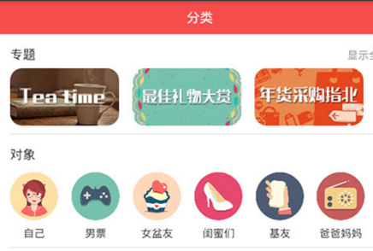
About 此课app
分栏列表
最火课程大放送
分类别推荐
量身推荐
功能二: 好课推荐
画廊播放
Notes:
第二个功能是好课推荐，
以个人为单位发现好课能力微乎其微，这个模块根据所有同学的评分记录对课程进行欢迎程度的排序，定期推荐好课。
它又分为三个子部分
分类推荐：根据学科类别推荐受好评的课（分栏列表形式呈现）
量身推荐：在分类推荐的基础上，根据用户的搜索记录，预测用户喜欢的课程。
最火课程：以画廊图片的形式，循环播放最受欢迎的课程。

Slide 8
About 此课app
功能三：选课指导
选择课程
搜索待选课程，进入课程详细信息页
选择课堂
决策参考
查看并参考历史评论，做出选课决策
浏览不同老师的不同课堂信息列表
Notes:
第三个功能-为选课提供参考。
选课的时候往往只知道待选课程名字和开课学院，信息匮乏，无从下手。
这个功能通过提供课程内容简介和评价，来帮助选课；
同时，针对同一课程可能存在不同老师或不同课堂的情况，通过在该课程内页查看课堂信息列表来了解不同课堂的差异性，
参考前面同学的评论，最终做出选课决定

Slide 9
Part5 Feasibility Analysis
现实意义？
价值可行性分析
可行性分析
能否实现？
技术可行性分析
Notes:
大概讲完了app的几个主要功能，这一步来反思一下它的可行性。
它的现实意义在哪里？它在技术上是可以实现的吗？

Slide 10

价值可行性分析
优点
面向全体大学生
缺点
轻量便捷
无强烈竞争者
用户范围有限性
用户固定时间段流失
开发者同时为用户
Notes:
首先进行价值可行性分析。
先讲优势吧。
第一它面向全体大学生，无论为转专业迷茫，为选课陷入瓶颈、总是抢不到心爱选修课，想修双学位，想一吐为快或者只是单纯的找一些好玩课程等等，都可以通过它来获得信息的快速集成；
第二。功能专一，app形式轻量便捷；
第三 目前市场上没有一款基于蹭课的app和它竞争；
第四 开发者同时为用户，可以获得大学生一线需求
不足之处，作为一个校园应用，
它的用户范围缩小在了有限的大学校园，注定了用户基数不会太大；并且每年都有一届学生毕业、从而损失一批用户；同时一届新生入学，需要对新用户进行宣传。
总体而言，校园应用局限性不可避免，而蹭课app目前并无竞争，所以我们觉得整体而言，开发利大于弊

Slide 11
技术可行性分析
Q:如何从教务系统得到数据库？
和教务处的老师联系
模拟登陆教务系统
模拟教务处课程数据（得到的数据库小且工作量大）
基于安卓
基于数据库的搜索算法
板块功能清晰
UI简洁易操作
Notes:
在技术方面
开发核心在于搜索算法。
按照时间检索、分类检索、按照搜索记录推荐检索、按照欢迎程度检索、按照课程名检索
搜索算法算不上难，但是不同的检索实现起来会很繁琐，
为了用户体验还需要考虑不同情况下算法的高效程度
另一个难点：数据库中数据的收集
关于如何得到各个学院教务系统的数据库，我们有三个可选方案：
前两个方案失败风险率比较大，我们的保险方案是通过模拟一个小型的学校课程数据库来进行开发
所以总体而言，在技术上也是完全可行的

Slide 12
The End_

